Slide 1
Keskustele & kuuntele
Nuoret, päihteet ja mielenterveys
Nuorisopalveluiden näkökulma

Slide 2
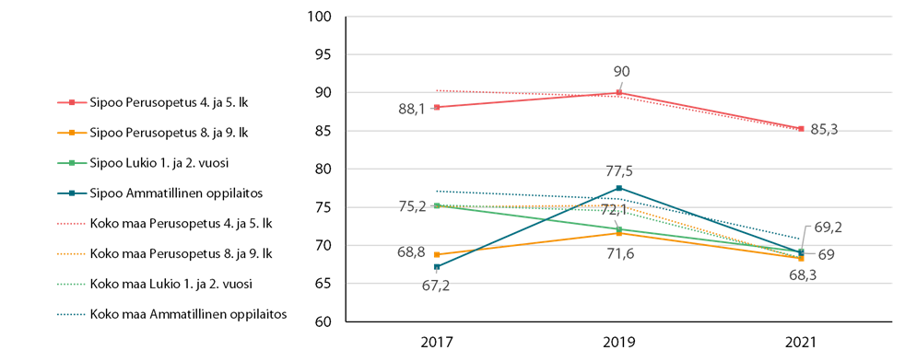
Tyytyväinen elämäänsä Sipoon nuoret (Kouluterveyskysely 2021)

Slide 3
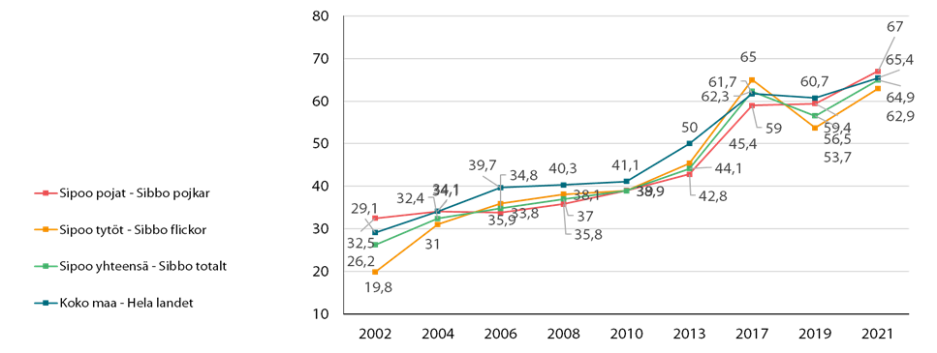
Raittius Sipoon 8. ja 9. luokan oppilaat (Kouluterveyskysely 2021)

Slide 4
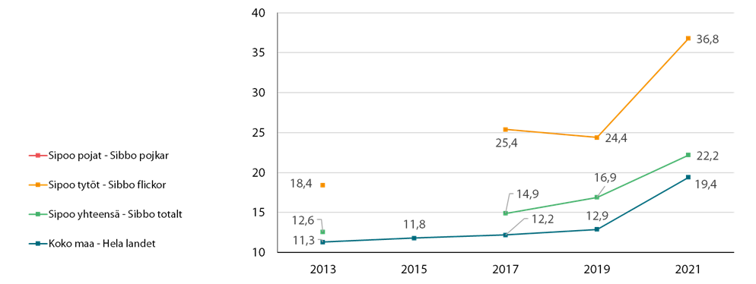
Kohtalainen tai vaikea ahdistuneisuus 8. ja 9. luokan oppilaat (Kouluterveyskysely 2021)

Slide 5
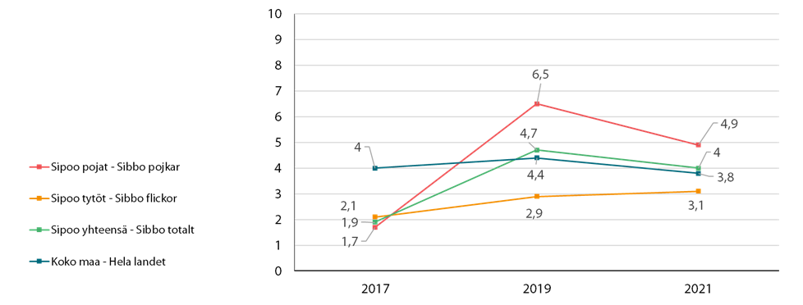
Käyttänyt kannabista viimeisen 30 päivän aikana 8. ja 9. luokan oppilaat (Kouluterveyskysely 2021)

Slide 6
Ehkäisevä päihdetyö sipoon kunnassa
Sipoolaiset voivat pääasiassa hyvin, mutta huomiota vaativia piirteitä löytyy.
Tuoreimman kouluterveyskyselyn mukaan (2021), nuorten, varsinkin tyttöjen, mielenterveysongelmat ovat yleistyneet. Alkoholin ja tupakkatuotteiden käyttö jatkaa laskuaan, mutta pieni ryhmä nuoria käyttää niitä paljon ja yhä useimmin myös vaihtoehtoisia päihteitä.
Sähkötupakan käyttö näyttää lisääntynen myös Sipoossa
Ehkäisevää päihdetyötä on kehitetty Sipoossa paljon viimeisen kahden vuoden aikana ja kehittäminen jatkuu
Ehkäisevän päihdetyön suunnitelma, koordinaattori, työryhmä, vastaava toimielin
Päihdeoppitunteja, ryhmäytystä, harrastamisen mahdollistamista, yhteisöllisyyden ja osallisuuden lisääminen
EPT pyritään ottamaan huomioon laajasti kunnan palveluissa
www.päihdelinkki.fi www.droglänken.fi

Slide 7
Oma rooli ehkäisevässä päihdetyössä
Ammattikasvattajan ehkäisevä päihdetyö on erilaista kuin vanhempien tekemä ehkäisevä päihdetyö
Vanhempien rooli on merkittävä ehkäisevässä päihdetyössä. Vanhempien kasvatustehtävän kannalta on hyvä, jos vanhemmilla on yhteinen näkemys kasvatusperiaatteista.
Päihdeilmiöt ovat kuitenkin ajassa muuttuvia ja sen vuoksi on ymmärrettävää, että kaikista päihdeaineisiin liittyvistä trendeistä ei voi eikä tarvitsekaan olla koko ajan perillä.
Riittää, että on kiinnostunut päivittämään omaa osaamistaan ja uskaltaa keskustella. Luotettavaa tietoa on saatavilla esim. päihdelinkki
Loppujen lopuksi ehkäisevässä päihdetyössä on kyse pienistä asioista. Tarvitaan vain tahtoa edistää hyvinvointia ja luottamusta omiin ja yhteisön kykyihin. Tavoitellaan rohkeasti yhdessä tulevaisuutta, jossa on vähemmän päihteistä aiheutuvia haittoja!

Slide 8
Päihteistä puhuminen murrosikäiselle
Nuori näkee päihteidenkäyttöä ympärillään -muodostuu mielipiteet / vanhemman oma esimerkki
Tieto päihteiden haitoista ei riitä -käyttö ei tee aikuisempaa -kaikki muut eivät käytä, eikä sen takia tarvitse käyttää -asettaa rajoja, mutta kuunnella ja ymmärtää: empaattisuus ja perustelut -kaikki mokaa
Jos nuori kokeilee päihteitä -suhtaudu vakavasti mutta älä tuomitsevasti / säännöt -on hyvä kertoa huolesta, pelkkä suuttuminen laukaisee usein vain vastareaktion. -päihtyneen kanssa on turha keskustella. Keskustellaan kun lapsi on nukkunut. -kaikki voi lähteä liikkeelle silkasta uteliaisuudesta.

Slide 9
etsivä nuorisotyö uppsökande ungdomsarbete
Etsivä nuorisotyö on suunnattu 16–29-vuotiaille nuorille ja nuorille aikuisille. Palvelu on nuorelle vapaaehtoista ja maksutonta ja se perustuu luottamukselliseen kontaktiin. Etsivää nuorisotyötä tehdään pitkäjänteisesti ja nuoren tarpeita vastaavasti. Etsivät auttavat nuoria rakentamaan oman näköistä elämää – olosuhteita, joihin voi olla itse tyytyväinen ja joiden avulla voi jatkaa luottavaisin mielin eteenpäin.
Etsivä nuorisotyöntekijä on rinnalla kulkija, joka auttaa selvittämään, miten ottaa seuraava askel. Mikään asia ei ole liian pieni tai liian suuri yhdessä ratkottavaksi!
Viranomaisten lisäksi kuka tahansa nuoren lähipiiristä voi olla yhteydessä nuoren suostumuksella etsivään työhön, kun nuoresta herää huoli. Etsivä nuorisotyö on ilmoituksen saatuaan yhteydessä nuoreen ja tarjoaa apuaan.

Slide 10
Sipoon Etsivät Sibbo uppsökande
Ira Oinonen, 0401914462, ira.oinonen@sipoo.fi
Bodil Weckström, 0401914463, bodil.weckstrom@sipoo.fi
https://yhteysetsivaan.fi/ kautta voit jättää yhteydenottopyynnön etsivälle nuorisotyöntekijälle.

Slide 11
Jos on huoli nuoren päihteiden käytöstä tai mielenterveyshaasteista
Jos epäilee nuorten käyttöä tai haluaa varata ajan seulaan voi olla yhteydessä terveyskeskukseen tai lasten, nuorten ja lapsiperheiden sosiaalipalveluiden palvelunumeroon klo 9-15, +358923536013, (tämä ei tarkoita lastensuojeluilmoituksen tekemistä tai muuta asiakkuutta, vaan voi kysyä apua tai neuvoja tilanteeseen). Perhepalvelu on matalan kynnyksen vapaaehtoinen palvelu, joka ei vaadi lastensuojelun asiakkuutta.
Ehkäisevän päihdetyön koordinaattoriin, +358406300439
www.normaali.fi kattavasti videoita sekä nuorille että vanhemmille

Slide 12
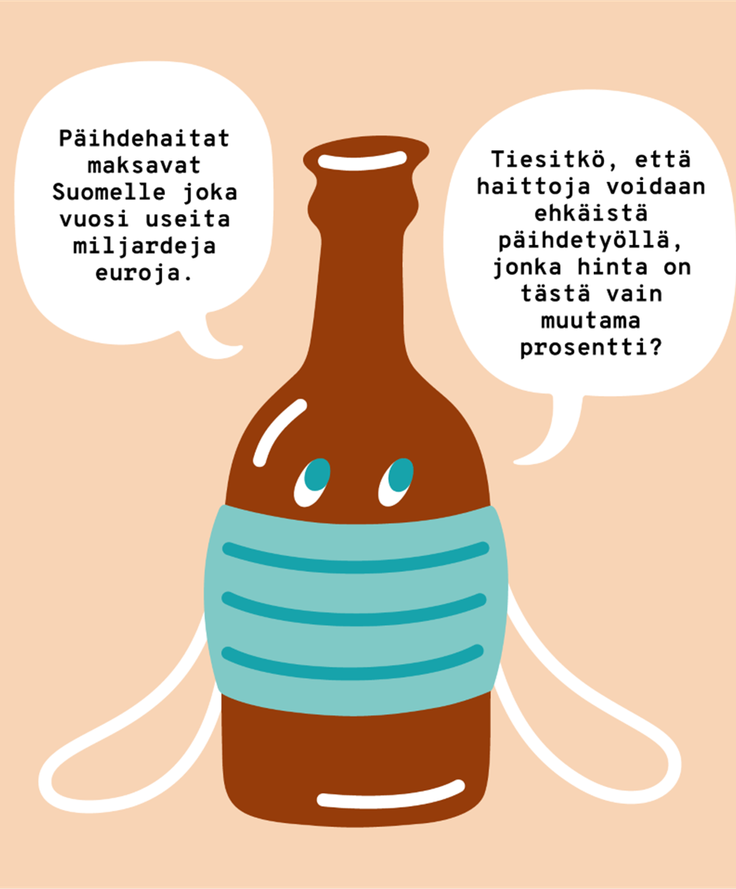
Kiitos! Tack!

